Slide 1
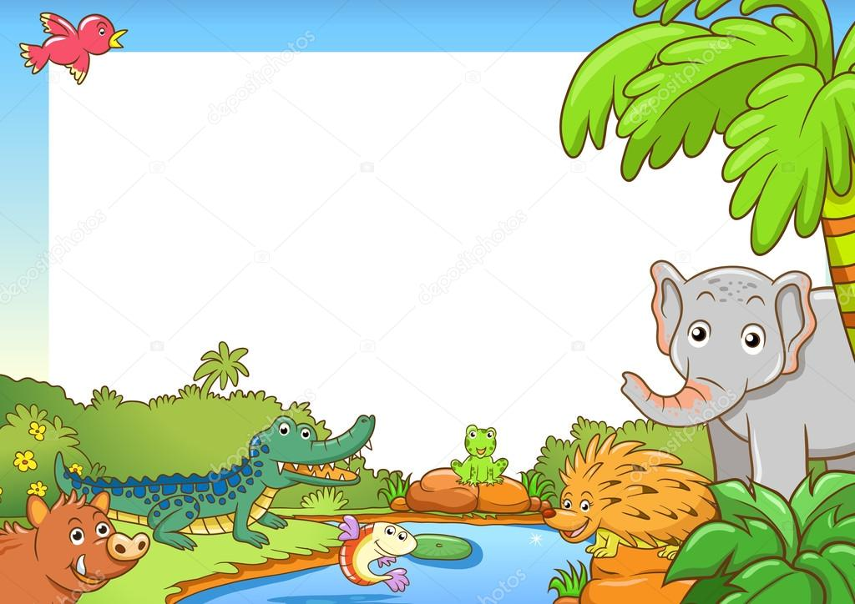
seeking lost animals!
Венгерский кроссворд для учащихся 3-6 классов
Автор:
Ольга Михайловна Степанова
учитель английского языка
МБОУ «Цивильская СОШ №1
имени Героя Советского Союза
М.В. Силантьева»
города Цивильск Чувашской Республики
2018

Slide 2
Друзья!
Ваше задание - найти потерянных зверей.
Для этого нужно нажимать на буквы, из которых состоят названия животных. Их названия будут высвечиваться каждое отдельным цветом.
Кстати, вы не забыли
правила венгерского кроссворда?
Слова не пересекаются.
Слова изгибаются только по горизонтали и по вертикали в любые стороны.
Каждая буква может входить в состав только одного слова.

Slide 3
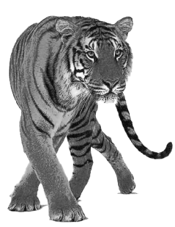
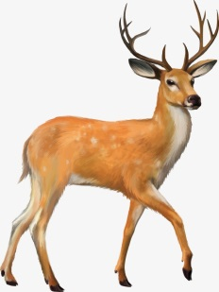
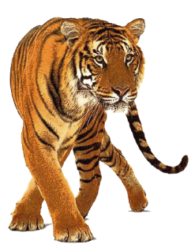
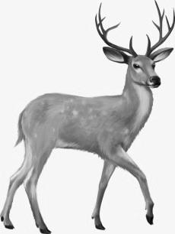
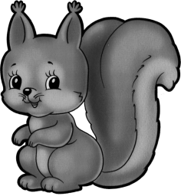
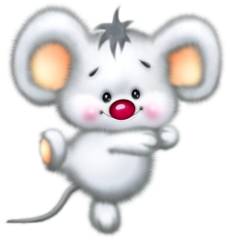
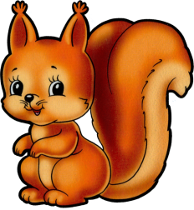
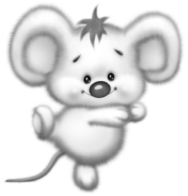
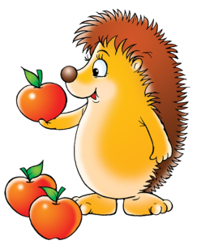
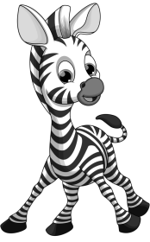
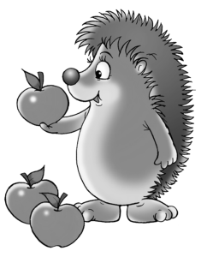
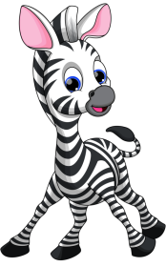
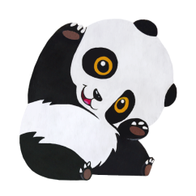
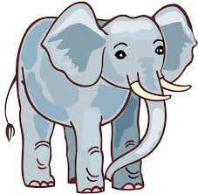
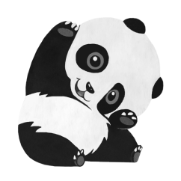
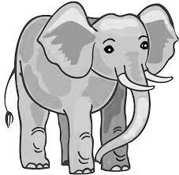
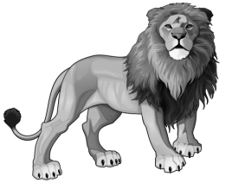
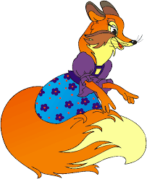
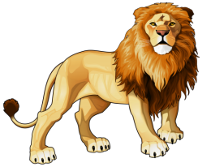
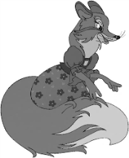
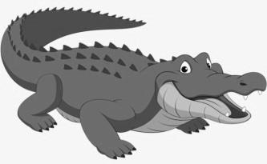
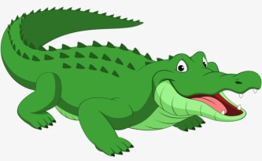
t
i
g
e
r
s
q
f
p
c
r
o
c
o
u
o
a
z
e
l
i
d
i
x
n
e
e
p
h
t
r
l
d
b
l
e
a
n
r
i
a
r
a
m
o
u
e
o
d
e
e
r
e
s
l
n
h
e
d
g
e
h
o
g

Slide 4
Все изображения в презентации взяты на сайте http://yandex.ru
Условия использования сайта https://yandex.ru/legal/fotki_termsofuse/

